Slide 1
Литература
9
класс
Тема
Лирика С.А. Есенина.

Slide 2
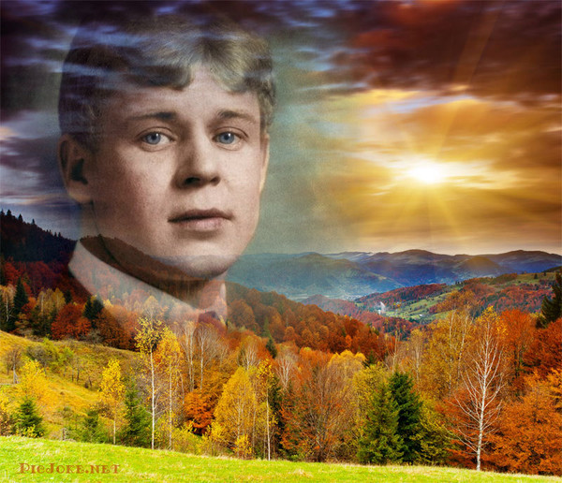
Моя лирика жива одной большой любовью к родине, чувство к родине - основное
в моём творчестве.
С.А. Есенин.

Slide 3
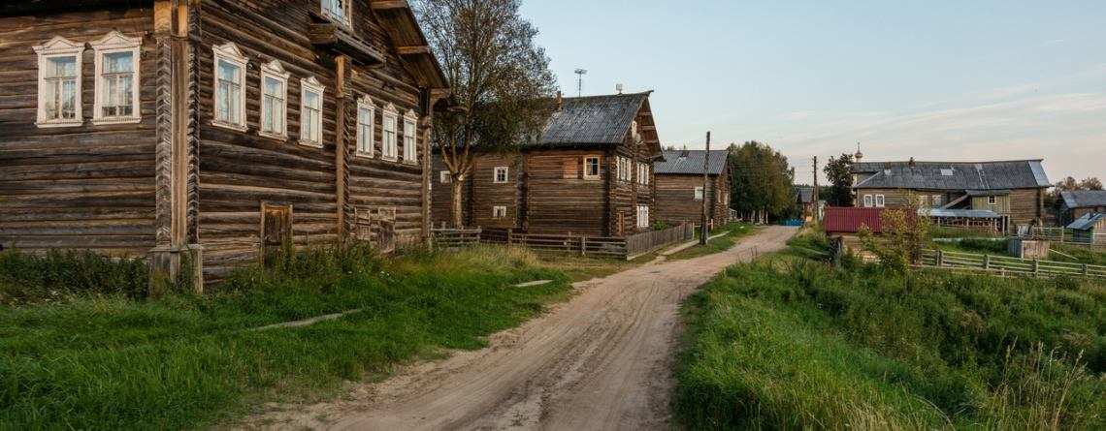
Стихотворения Есенина полны деревенского приволья, неисчерпаемой в своей красоте жизни природы. Ранние стихи полны зарисовок, которые можно назвать как бы маленькими лирическими этюдами или картинами деревенской жизни: «В хате», «Пороша», «Берёза», «С добрым утром!»

Slide 4
С добрым утром!
Задремали звезды золотые, Задрожало зеркало затона, Брезжит свет на заводи речные И румянит сетку небосклона.
Улыбнулись сонные березки, Растрепали шелковые косы. Шелестят зеленые сережки, И горят серебряные росы.
У плетня заросшая крапива Обрядилась ярким перламутром И, качаясь, шепчет шаловливо: «С добрым утром!»

Slide 5
Много красоты и богатства таится в лирике Есенина. Поэт показывает великую любовь к Родине, которую он умеет вложить во всё, что изоб-ражает: и в берёзку, и в поле, и в сноп соломы. Простой, но выразительный язык лирики, реализм в описании природы и деревенской жизни, близость к фольклору, задушевность ав-торского голоса, непосредственность чувства - всё это стало отли-чительными чертами Есенина.

Slide 6
О нём заговорили как о самобытном поэте-лирике, творце «дивных красок», художнике с большим будущим.
В его стихах звучали одновременно и слова любви к родной природе, родной земле, и боль за страдания народа, и романтическое восприятие деревенского быта.

Slide 7
События 1917 года Есенин принял, по его собственному признанию, сочувственно. Произведения, написанные в то время Есениным («Преображение», «Инония», «Небесный барабанщик», «Пантократор», «Иорданская голубица» и др.), проникнуты бунтарскими настроениями, духом свободы.

Slide 8
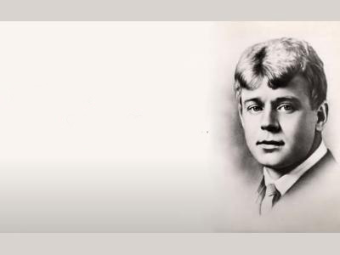
В произведениях Есенина тех лет появляются библейско-символические образы и мотивы. Так, в поэме «Инония» он рисует будущее: идиллическое царство крестьянского благополучия, бла-женный «мужицкий рай». Пони-мание происходящих событий приводит к перелому в сознании поэта.

Slide 9
Лирика этого времени проникнута элегическим настроением, окрашена в печальные тона. Характерно, например, стихотворение « Не жалею, не зову, не плачу…», в котором поэт про-щается со своей молодостью. Поэт чувствует душевную усталость, и ему кажется, что жизнь уже прошла безвозвратно.
Вместе с тем в стихотворении как
равноправный лирический герой присутствует природа родного края. Пора заката молодости героя сравнивается с осенним увяданием, а юность видится поэту как «весенняя гулкая рань»:

Slide 10
Не жалею, не зову, не плачу,
Всё пройдет, как с белых яблонь дым,
Увяданья золотом охваченный,
Я не буду больше молодым.

Slide 11
Стихотворение «Я покинул родимый дом…» проникнуто грустной интонацией размышлений о судьбе родины, деревенской Руси. Поэт создаёт пронзительные по воздействию образы «голубой Руси», оставленного отчего дома, матери, отца, «старого клёна на одной ноге».

Slide 12
Я покинул родимый дом…
Я покинул родимый дом, Голубую оставил Русь. В три звезды березняк над прудом Теплит матери старой грусть.
Золотою лягушкой луна Распласталась на тихой воде. Словно яблонный цвет, седина У отца пролилась в бороде.
Я не скоро, не скоро вернусь! Долго петь и звенеть пурге. Стережет голубую Русь Старый клен на одной ноге,
И я знаю, есть радость в нем Тем, кто листьев целует дождь, Оттого, что тот старый клен Головой на меня похож.
1918 г.

Slide 13
В 1918 году Есенин подготовил второй, третий и четвёртый сборники своих поэтических произведений
( «Голубень», «Преображение», «Сельский часослов»). В этот период Есенин увлекается новым литературным течением, называвшимся имажинизмом.
Есенина всегда тянуло к яркой словесной живописи, к затейливым построениям, а имажинисты проповедовали культ самобытного образа как сути поэзии, замысловатость, непохожесть, оригинальность образа.

Slide 14
Есенин вкладывал в понятие «имажинизм» свою любимую мысль о том, что в основе всякого искусства лежит образ, тем больше сторон он открывает в изображаемом предмете.
Ярким примером имажинистских увлечений Есенина является стихотворение «Кобыльи корабли».

Slide 15
Кобыльи корабли
Если волк на звезду завыл,
Значит, небо тучами изглодано.
Рваные животы кобыл,
Чёрные паруса воронов.
Не просунет когтей лазурь
Из пургового кашля-смрада;
Облетает под ржанье бурь
Черепов златохвойный сад.

Slide 16
В апреле 1921 года Есенин предпринял поездку в Ташкент.
Кратковременное пребывание Есенина Ташкенте стало важной вехой его творческой биографии. Здесь он вчерне закончил свою драматическую поэму «Пугачёв» , и она впервые прозвучала перед ташкентцами в авторском исполнении.
Тогда же поэт в первый раз окунулся в подлинную атмосферу так привлекавшего его Востока. По свидетельству очевидцев,
С. Есенин буквально пропадал целыми днями в старом городе, любил сидеть с пиалой чая в чайханах Шейхантаура или Урды, слушал узбекские стихи, музыку и песни, выезжал с друзьями в живописные окрестности Ташкента.

Slide 17
Есенин посещает также Самарканд. Поездка по Узбекистану была необычайно плодотворной и интересной.
Поэту понравилась красота нашего края, он с интересом знакомился с обычаями и традициями узбекского народа, с простыми людьми, поразившими его своими душевными качествами. Впечатления от этой поездки, а также от предпринятого позже путешествия на Кавказ, легли в основу лирического цикла «Персидские мотивы». Цикл «Персидские мотивы» пронизывают светлая радость любви, нежные чувства к женщине:
Руки милой - пара лебедей –
В золоте волос моих ныряют,
Все на этом свете из людей
Песнь любви поют и повторяют.

Slide 18
Яркие краски Востока соседствуют с постоянной думой о своей далекой северной родине:
Потому, что я с севера, что ли,
Что луна там огромней сто раз,
Как бы ни был красив Шираз,
Он не лучше рязанских раздолий,
Потому, что я с севера, что ли.
В мае 1922 года Есенин уехал за границу, вернулся на родину в августе 1923 года.
В следующем году он побывал дома, в деревне,
а затем уехал на Кавказ. В жизни и творчестве поэта происходит перелом и обозначается новый период.

Slide 19
В цикле «Любовь хулигана», написанном после приезда из-за границы, настроения потерянности и безысходности сменяются надеждой на счастье, верой в любовь и будущее. Стихотворение «Заметался пожар голубой…» дает представление о новых мотивах
в лирике Есенина:
Я б навеки пошел за тобой
Хоть в свои, хоть в чужие дали...
В первый раз я запел про любовь,
В первый раз отрекаюсь скандалить .

Slide 20
С простотой и естественностью выражены настроения новизны и предчувствия изменений в стихотворении «Письмо матери». Поэт стремится успокоить мать, заставить ее забыть свою грусть и тревогу:
Я по-прежнему такой же нежный
И мечтаю только лишь о том,
Чтоб скорее от тоски мятежной
Воротиться в низенький наш дом.

Slide 21
1924-1925 годы были самыми плодотворными
в творчестве Есенина.
В это время он написал около ста лирических стихотворений и несколько поэм, самой примечательной из которых
является поэма «Анна Снегина».
Поэма основана на биографическом
материале и знаменует попытку
Есенина попробовать свои силы
в эпической поэзии.

Slide 22
Творческий подъем сопровождался у Есенина бодрым, оптимистическим настроением. Его стихи полны жизненных признаний: «Снова я ожил и снова надеюсь так же, как в детстве на лучший удел». Поэт с надеждой глядел в будущее.
Свою автобиографию, написанную
в 1924 году, он заканчивал словами
«Здесь не всё сказано.
Но я думаю, мне еще рано подводить
какие-либо итоги себе. Жизнь моя
и мое творчество еще впереди».

Slide 23
Но душевные противоречия не были до конца преодолены Есениным. И в последние годы жизни к поэту возвращались настроения пессимизма и безысходности. В таком состоянии он писал поэму «Черный человек», пронизанную мрачными предчувствиями. Черный гость, приходящий к лирическому герою, оказывается олицетворением всего темного во внутреннем мире самого поэта. Символичен финал поэмы: переполненный гневом и
отвращением, поэт бросает свою трость в черного гостя, но разбивает только зеркало со своим отображением.

Slide 24
Стремясь переменить обстановку, Есенин уезжает из Москвы в Ленинград, но приступ тоски и упадка сил оказывается трагическим. В ночь на 28 декабря 1925 года Есенин добровольно уходит из жизни. Накануне поэт передал одному из своих приятелей листок бумаги с просьбой прочитать, что там написано, как-нибудь потом. Это было стихотворение «До свиданья, друг мой, до свиданья».
Трагический конец Есенина явился результатом незащищенности поэта перед трудностями жизни и быта, его впечатлительности и тонкой организации души.

Slide 25
Задание для самостоятельного выполнения
Прочитать статью учебника
о лирике С.А.Есенина.
Выучить наизусть стихотворение «Не жалею, не зову, не плачу…»

